Slide 1
презентация
«Экскурсия в природу»

Slide 2
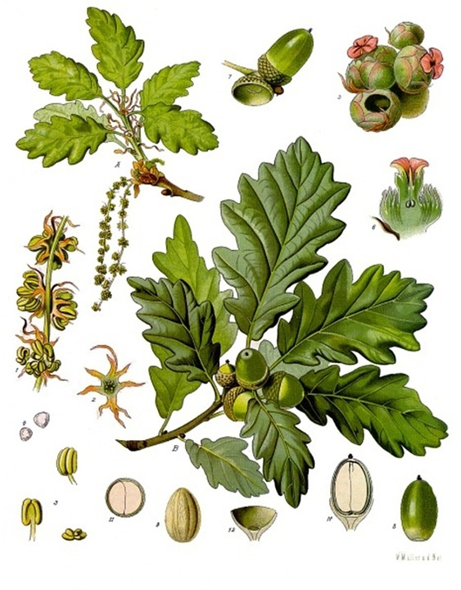
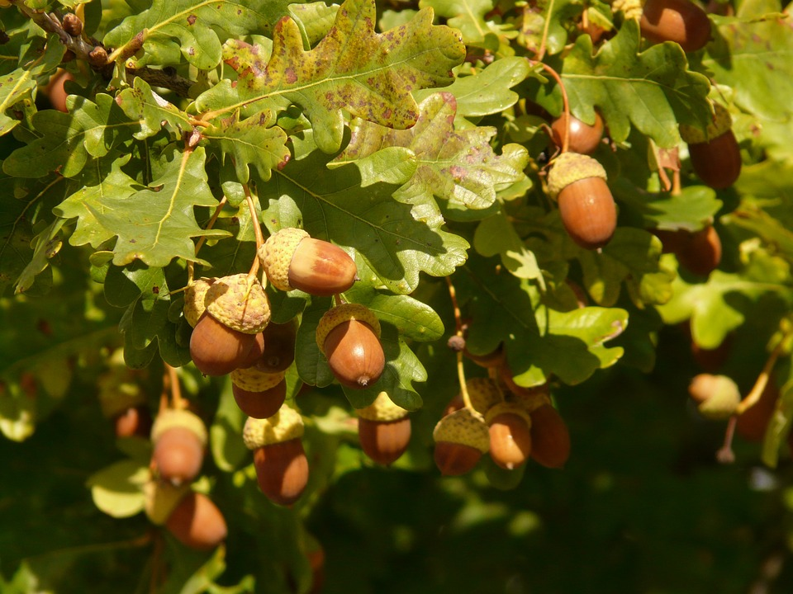
дуб

Slide 3
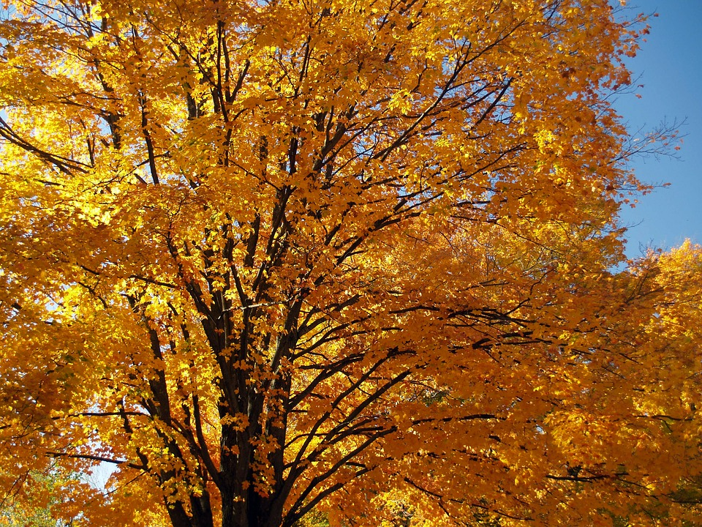
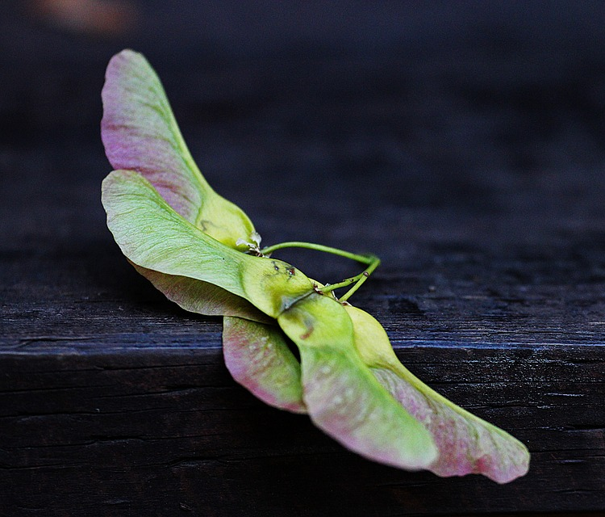
клен

Slide 4
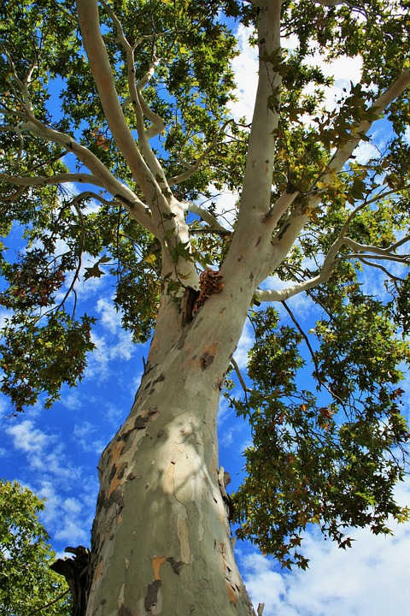
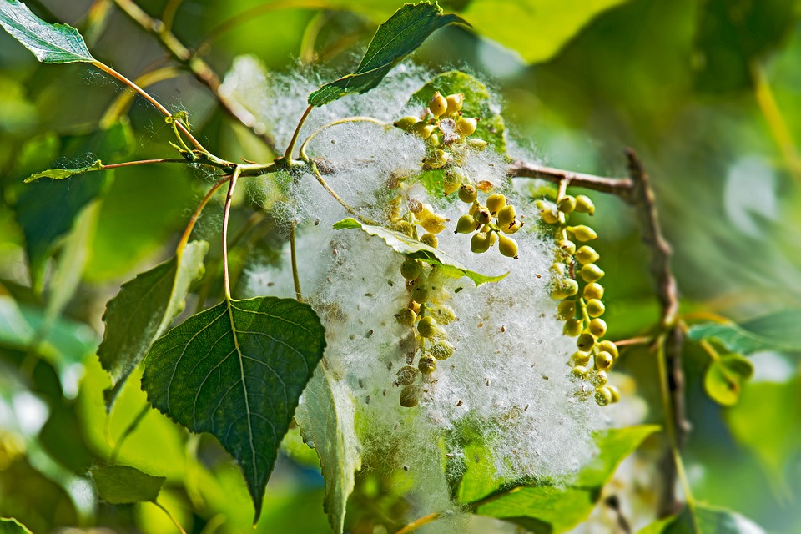
тополь

Slide 5
2 слайд
https://pixabay.com/ru/дуб-вала-дуб-черешчатый-10383/
https://pixabay.com/ru/желуди-дуб-растения-цветы-фрукты-379951/
3 слайд
https://pixabay.com/ru/осень-листва-желтый-падение-листьев-2367715/
https://pixabay.com/ru/семена-клена-вуд-осень-клен-семена-453336/
4 слайд
https://pixabay.com/ru/платан-тополь-трехгранный-тополь-337781/
https://pixabay.com/ru/тополь-дерево-девушки-фрукты-2398915/
Рамка на всех слайдах
https://pixabay.com/ru/кадр-фоторамка-полигон-красочные-2645084/

